Slide 1


KOORDINACIJA IN RAZVOJ
PREVENTIVA
DELAVNICE „VOZIMO PAMETNO“ ZA MLADE
VOZILA
VOZNIKI IN VOZNIŠKI IZPITI
SPLETNA STRAN:
www.avp-rs.si
FACEBOOK:
@AgencijaZaVarnostPrometa
YOUTUBE:
Javna agencija RS za varnost prometa
Bled, november 2018
KDO SMO

Slide 2

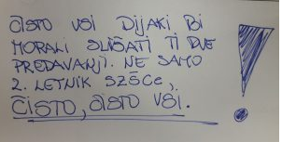
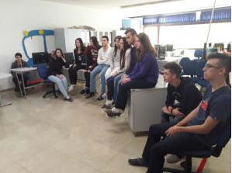
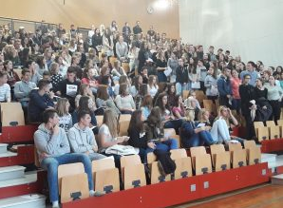

DELAVNICE ZA SREDNJEŠOLCE „VOZIMO PAMETNO“
KDO?
Dijaki srednjih šol
ZAKAJ?
Povečanje interesa za problematiko prometne varnosti pri mladih.
Zmanjšanje števila prometnih nesreč s strani mladih voznikov.
Mlade želimo opomniti na veliko odgovornost, ki jo sprejemajo, ko sedejo za volan.
KJE?
Srednje šole po Sloveniji
KAKO? 3 do 6-urne interaktivne delavnice VIDEO

Slide 3

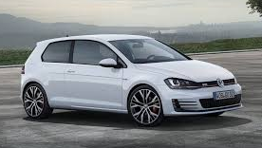

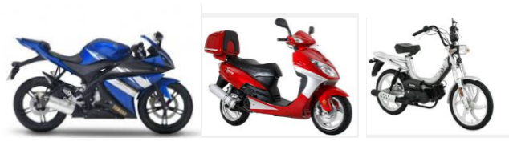
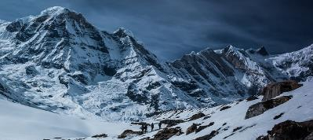


ŽRTVE PROMETNIH NESREČ 2017
Smrtne žrtve prometnih nesreč; skupaj 104 umrli
30 voznikov OA, 16 potnikov OA
V prometnih nesrečah, ki so jih povzročili vozniki med 15. in 29. letom je umrlo skupaj 32 udeležencev.
V prometnih nesrečah je umrlo je 31 mladih
(15 – 29 let).
29 motoristov, mopedistov in voznikov koles z motorjem (+2 potnika)
10 pešcev in 11 kolesarjev
* in drugi (4): vozniki tovornjakov in ostali

Slide 4
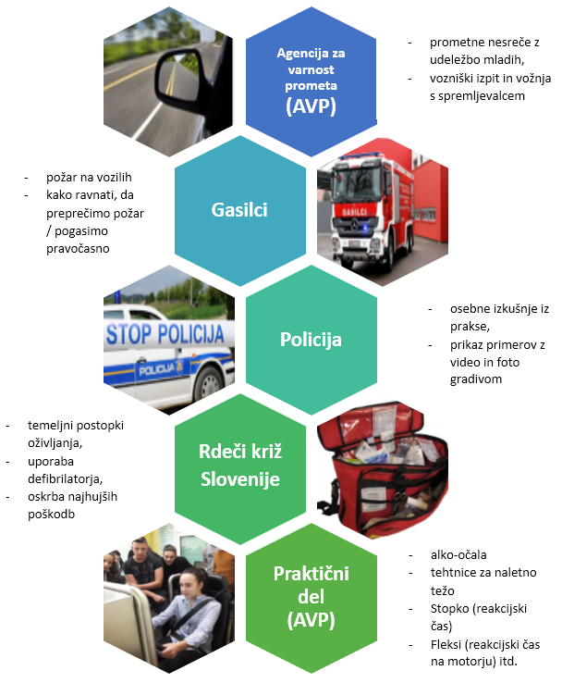
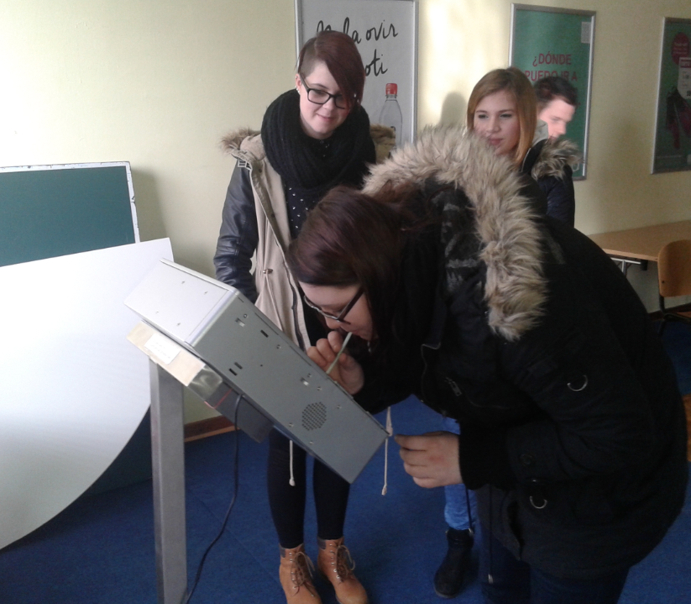
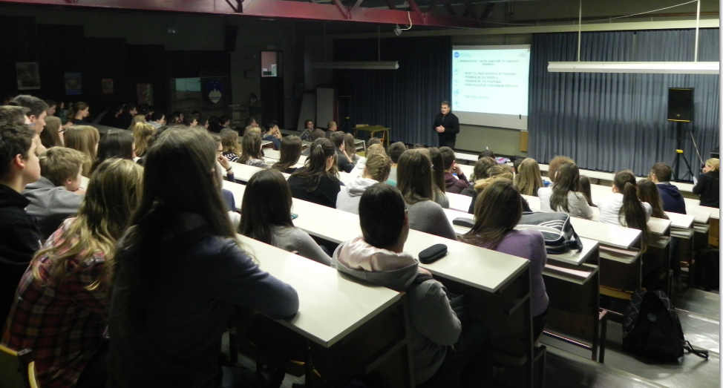
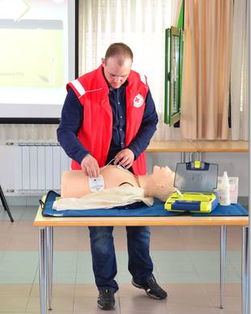
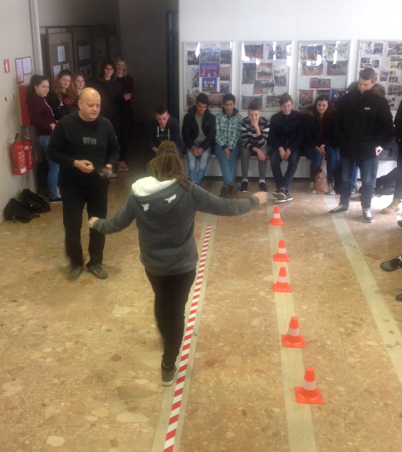
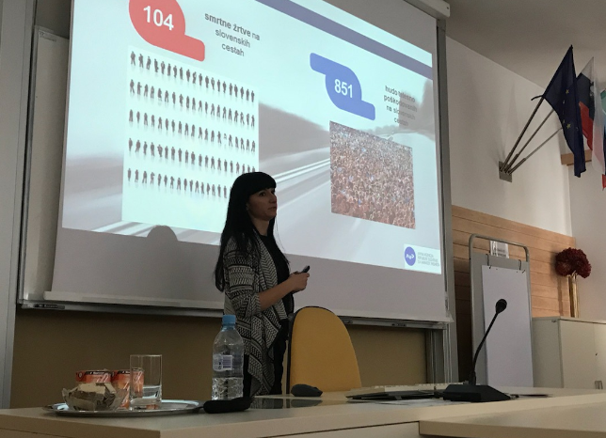
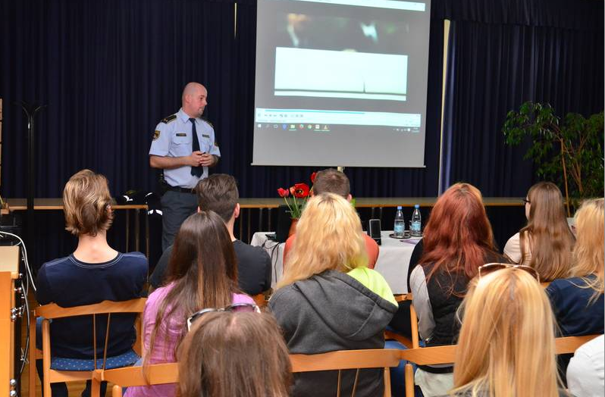
DELAVNICE ZA SREDNJEŠOLCE „VOZIMO PAMETNO“

Slide 5
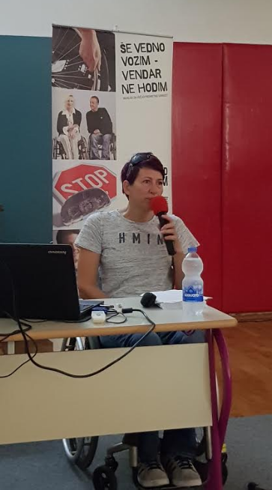
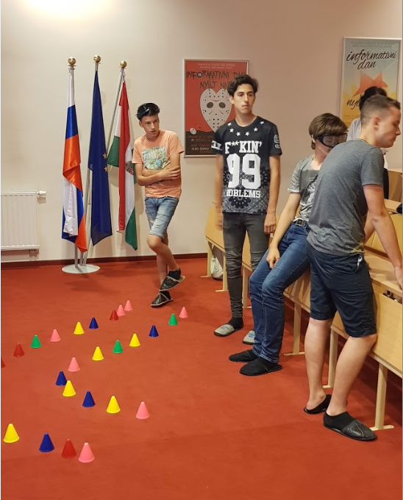
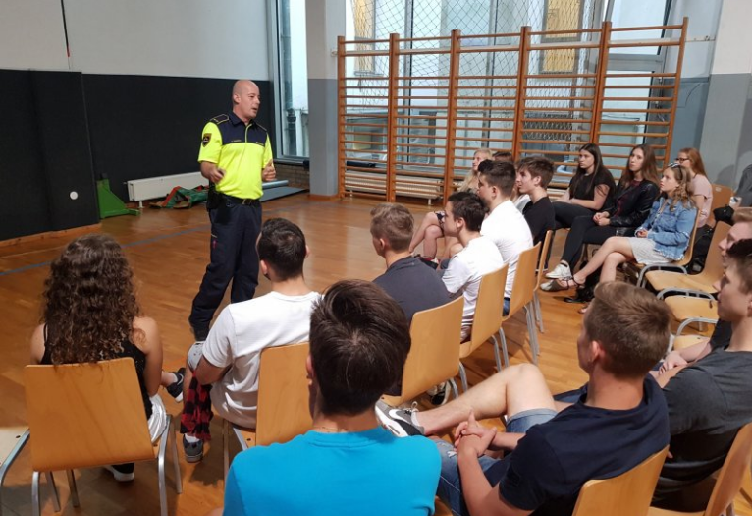
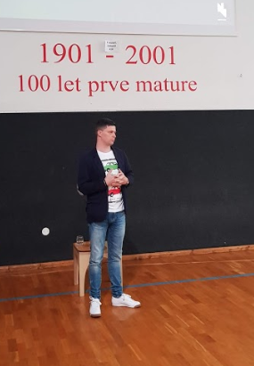
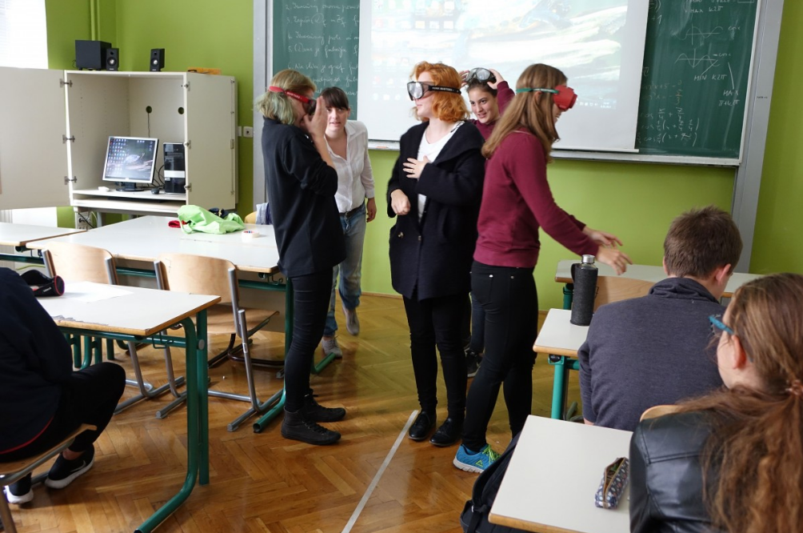
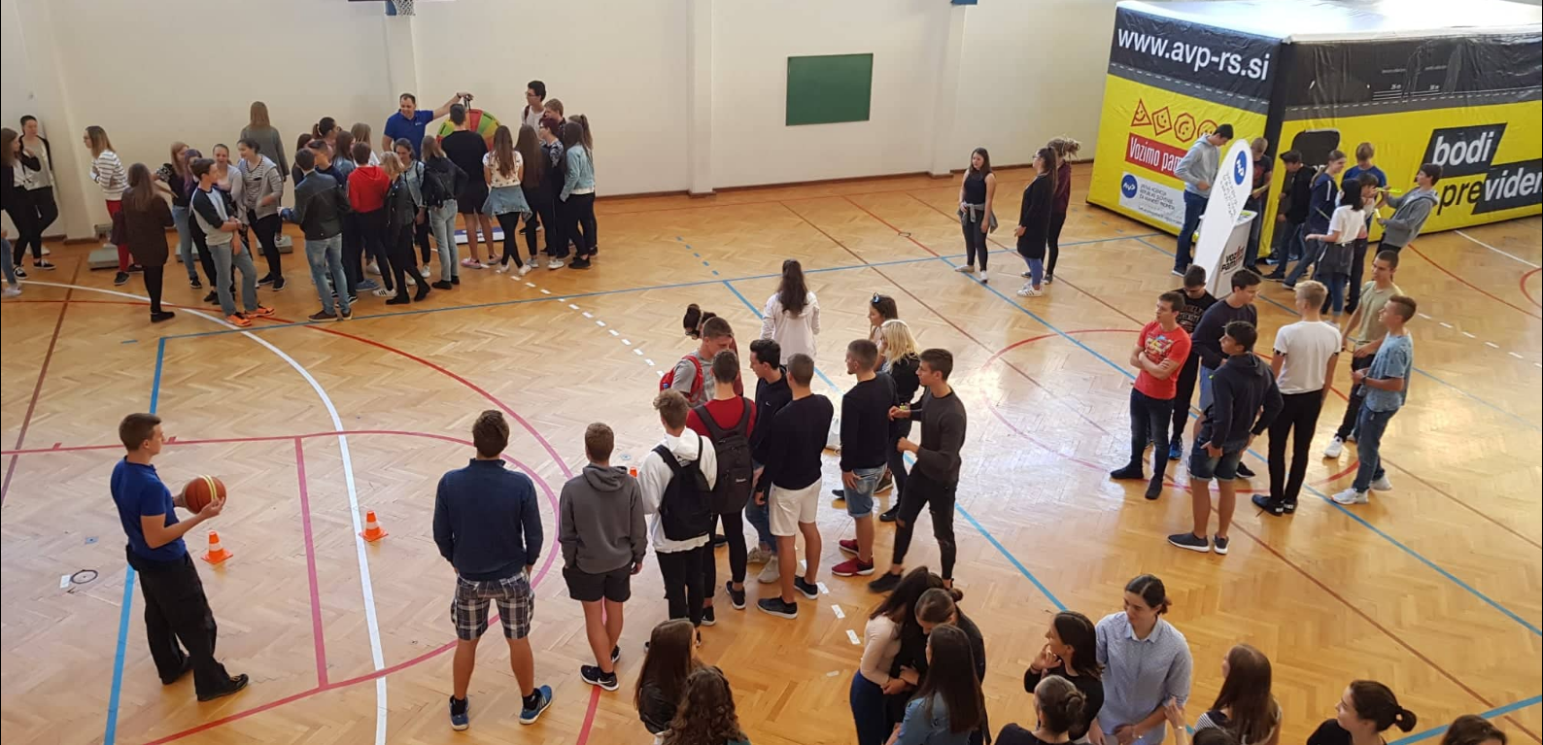
DELAVNICE ZA SREDNJEŠOLCE „VOZIMO PAMETNO“
SODELOVANJE Z NEVLADNIMI ORGANIZACIJAMI
Zavod Vozim (osebna zgodba iz prometne nesreče)
Zavod Varna pot (psihološka pomoč žrtvam prometnih nesreč)
Zduženje DrogART (nevarnost alkohola in prepovedanih drog)
Motivacijski govorec (o prevzemanju odgovornosti)

Slide 6




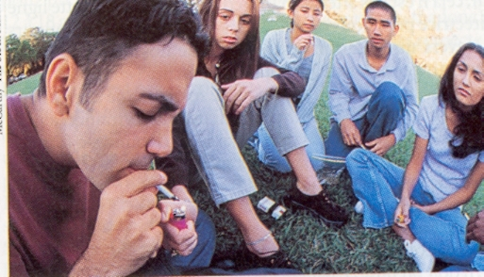
DELAVNICE ZA SREDNJEŠOLCE „VOZIMO PAMETNO“
KLJUČNE TEME
so predstavljene skozi različne načine, z različnimi sodelujočimi in z aktivnim sodelovanjem dijakov → razvijajo kritično mišljenje
nevarnost uživanja alkohola ali prepovedanih drog med vožnjo
motnje pozornosti (nevarna uporaba mobilnih telefonov med vožnjo)
pomen varnostnega pasu in pripenjanja na vseh sedežih
upoštevanje omejitev hitrosti
vpliv sovrstnikov v vozilu
neizkušenost v vlogi voznika

Slide 7
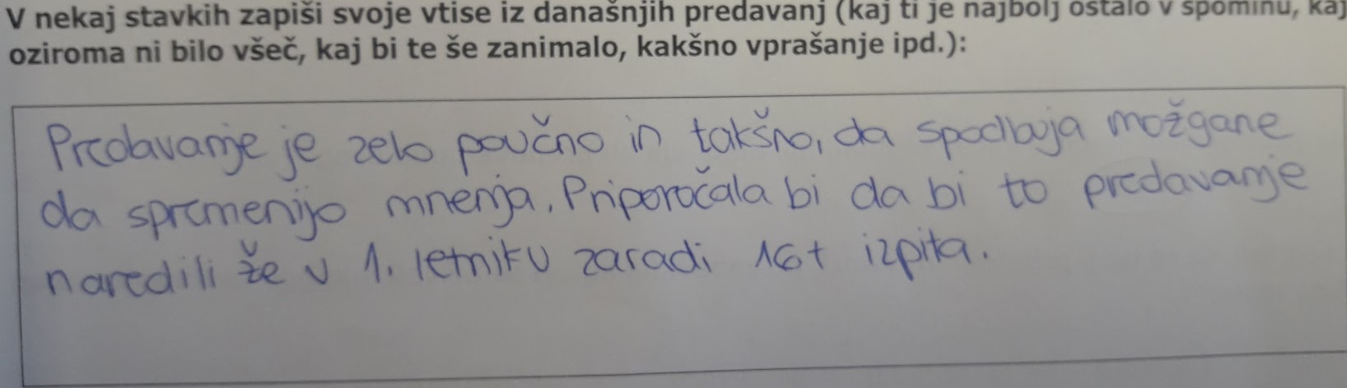
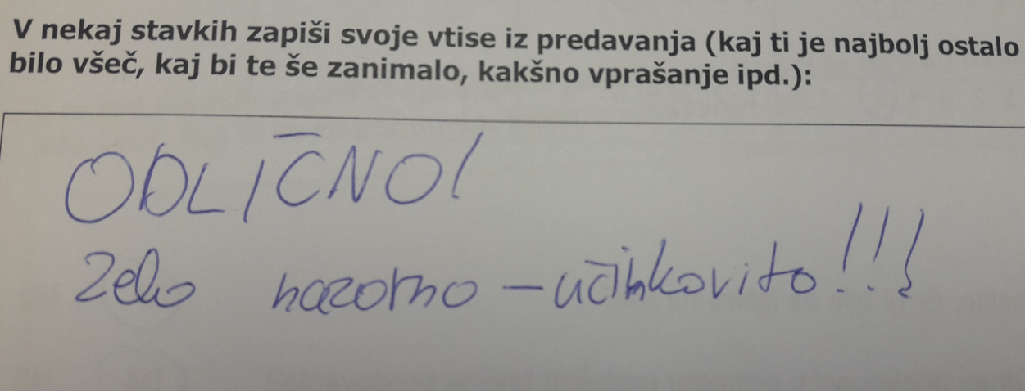
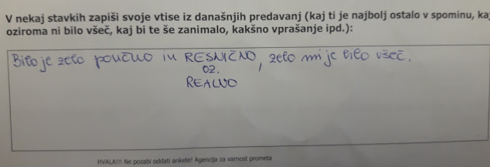
DELAVNICE ZA SREDNJEŠOLCE „VOZIMO PAMETNO“
Nekaj mnenj dijakov o delavnicah Vozimo pametno:
Javna agencija RS za varnost prometa
Kontakt:
vesna.marinko@avp-rs.si
tina.bizjak@avp-rs.si
HVALA ZA POZORNOST!

